Slide 1
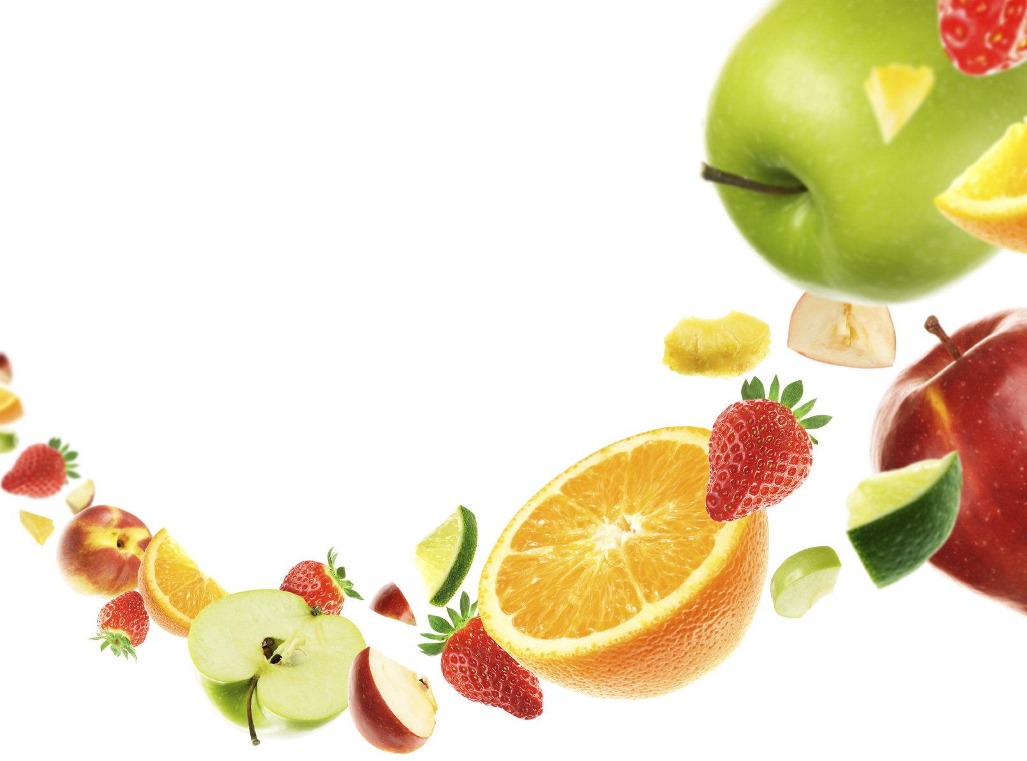
ПРОФИЛАКТИКА
ОНКОЛОГИЧЕСКИХ
ЗАБОЛЕВАНИЙ
2020
Профилактика хронических неинфекционных заболеваний.
Рекомендации. Москва, 2013, ГНИЦПМ
Notes:
ПРОФИЛАКТИКА ОНКОЛОГИЧЕСКИХ ЗАБОЛЕВАНИЙ

Slide 2
ФАКТОРЫ РИСКА РАЗВИТИЯ ОНКОЛОГИЧЕСКИХ ЗАБОЛЕВАНИЙ
НЕПРАВИЛЬНОЕ ПИТАНИЕ
СТОИТ НА ПЕРВОМ МЕСТЕ
В СПИСКЕ ФАКТОРОВ РИСКА РАЗВИТИЯ ОНКОЛОГИЧЕСКИХ ЗАБОЛЕВАНИЙ
КУРЕНИЕ
МАЛОПОДВИЖНЫЙ ОБРАЗ ЖИЗНИ
ВИРУСНЫЕ ИНФЕКЦИИ
АЛКОГОЛИЗМ
ПРОФЕССИОНАЛЬНЫЕ КАНЦЕРОГЕНЫ И ДР.
Notes:
Неправильное питание стоит на первом месте в списке факторов риска развития онкологических заболеваний:

Slide 3
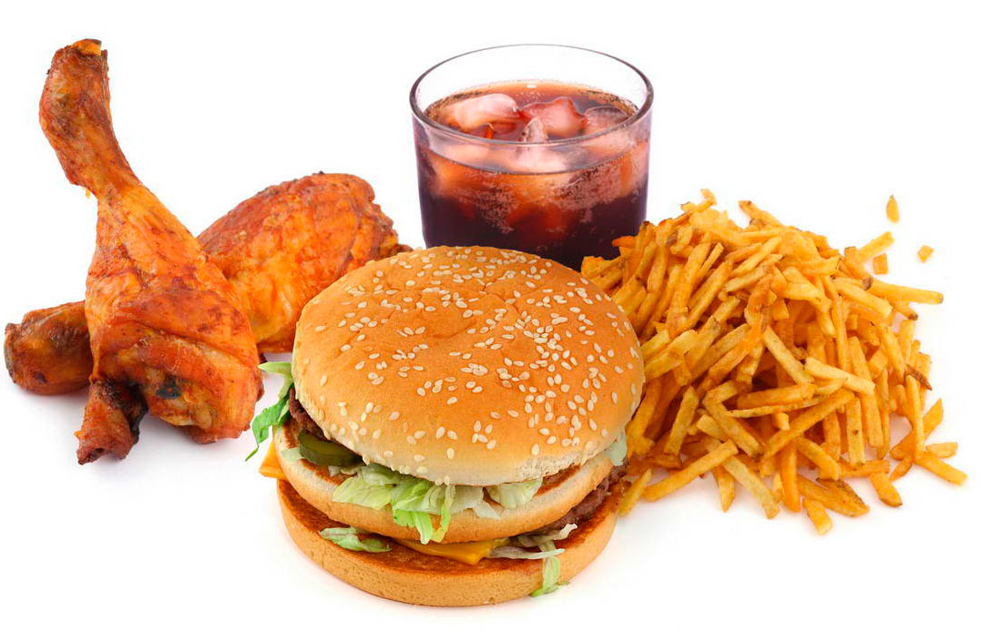
ФАКТОРЫ РИСКА РАЗВИТИЯ ОНКОЛОГИЧЕСКИХ ЗАБОЛЕВАНИЙ
35
%
НЕПРАВИЛЬНОЕ ПИТАНИЕ
Notes:
вклад неправильного питания в возникновение злокачественных новообразований – 35%!

Slide 4
КАК СНИЗИТЬ
РИСК РАЗВИТИЯ РАКА?
Notes:
КАК СНИЗИТЬ РИСК РАЗВИТИЯ РАКА?

Slide 5
ПРОТИВОРАКОВАЯ
ДИЕТА
Notes:
Существенно снизить риск развития рака позволит соблюдение противораковой диеты

Slide 6
6
ПРИНЦИПОВ
ПРОТИВОРАКОВОЙ
ДИЕТЫ
Notes:
Существует 6 основных принципов противораковой диеты

Slide 7
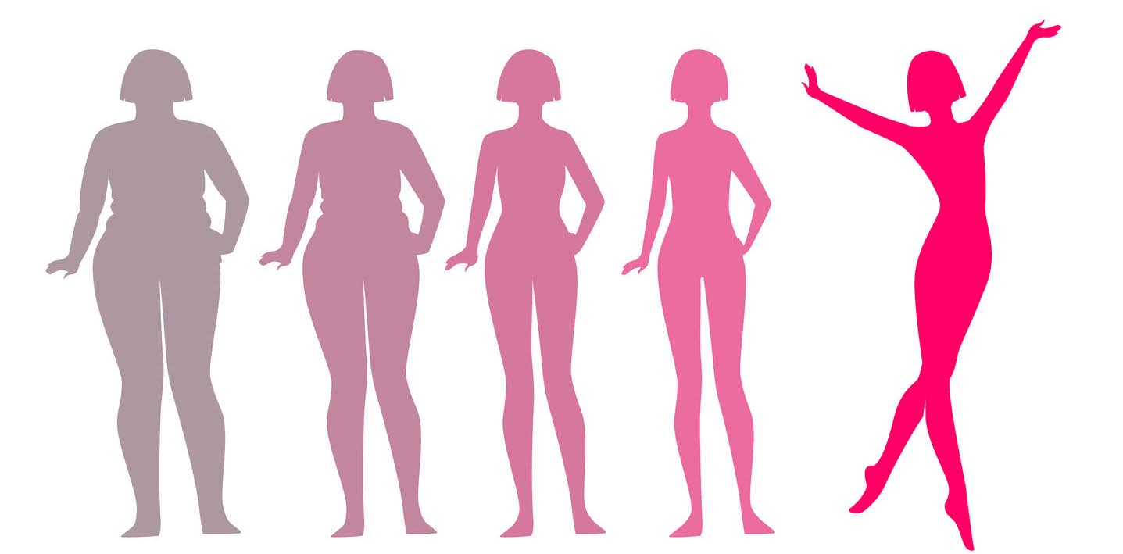
6 ОСНОВНЫХ ПРИНЦИПОВ ПРОТИВОРАКОВОЙ ДИЕТЫ
1
БУДЬТЕ СТРОЙНЫМИ!
ИЗБЫТОЧНЫЙ ВЕС ЯВЛЯЕТСЯ ФАКТОРОМ РИСКА
МНОГИХ ЗЛОКАЧЕСТВЕННЫХ ОПУХОЛЕЙ,
В ТОМ ЧИСЛЕ РАКА МОЛОЧНОЙ ЖЕЛЕЗЫ И РАКА ТЕЛА МАТКИ
Notes:
Будьте стройными! Избыточный вес является фактором риска многих злокачественных опухолей, в т.ч. рака молочной железы и рака тела матки.

Slide 8
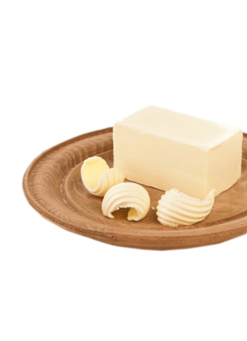
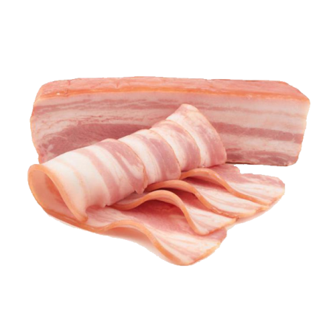
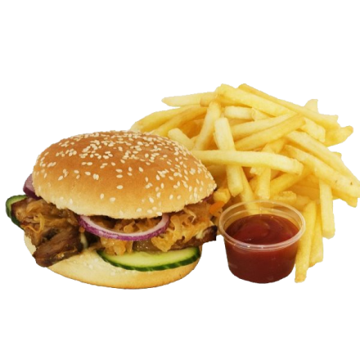
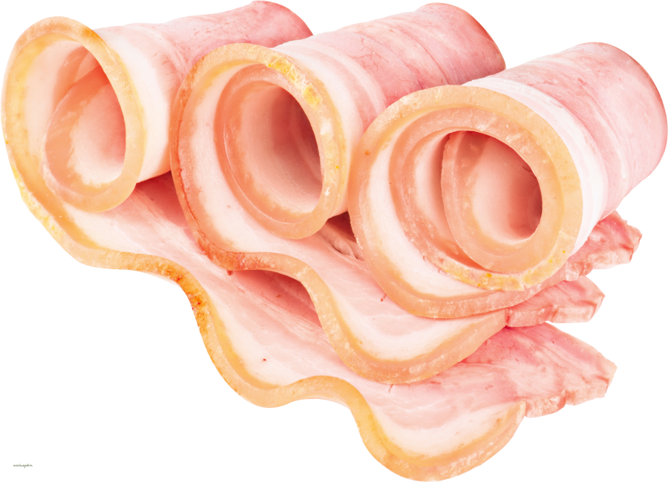
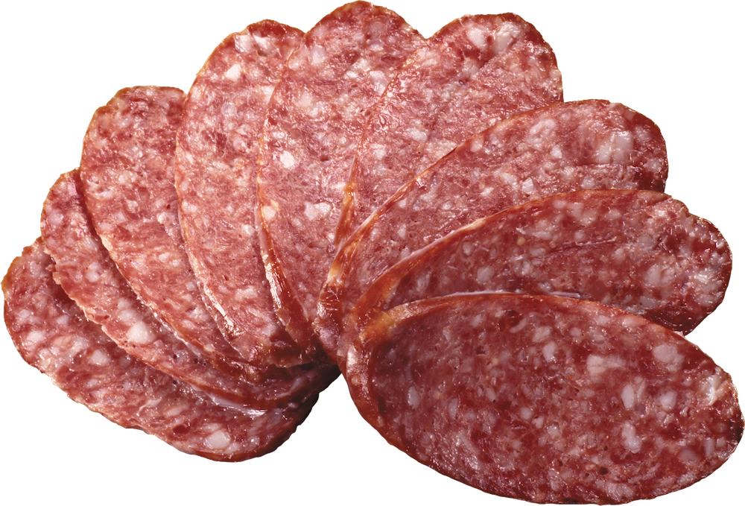
6 ОСНОВНЫХ ПРИНЦИПОВ ПРОТИВОРАКОВОЙ ДИЕТЫ
2
СОКРАТИТЕ ПОТРЕБЛЕНИЕ ЖИРА
НЕ БОЛЕЕ 50-70 г ЖИРА В ДЕНЬ
Notes:
Сократите потребление жира. При обычной двигательной активности – не более 50-70 г жира в день со всеми продуктами.
Эпидемиологическими исследованиями установлена прямая связь между избытком жира в рационе и частотой развития рака молочной железы, рака толстой кишки и рака предстательной железы.

Slide 9
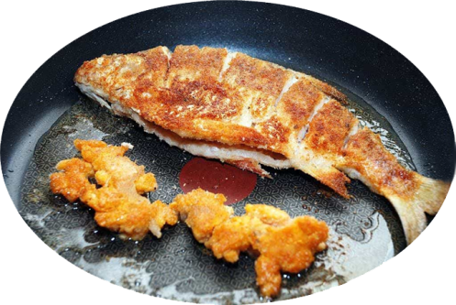
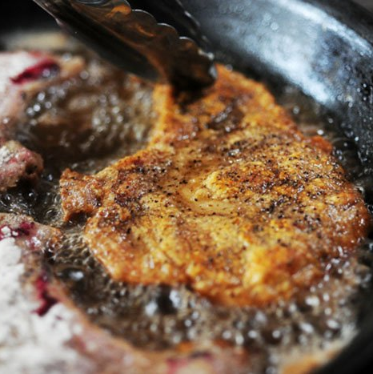
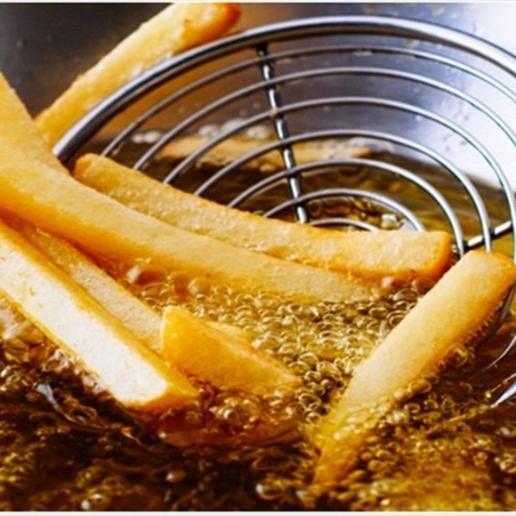
6 ОСНОВНЫХ ПРИНЦИПОВ ПРОТИВОРАКОВОЙ ДИЕТЫ
2
СОКРАТИТЕ ПОТРЕБЛЕНИЕ ЖИРА
НЕ ИСПОЛЬЗУЙТЕ ПОВТОРНО ПОРЦИЮ МАСЛА ДЛЯ ЖАРКИ
Notes:
Помните, что в растительном масле, которое начинает дымиться на сковороде, запускаются реакции образования токсичных и канцерогенных веществ. Не используйте повторно порцию масла для жарки.

Slide 10
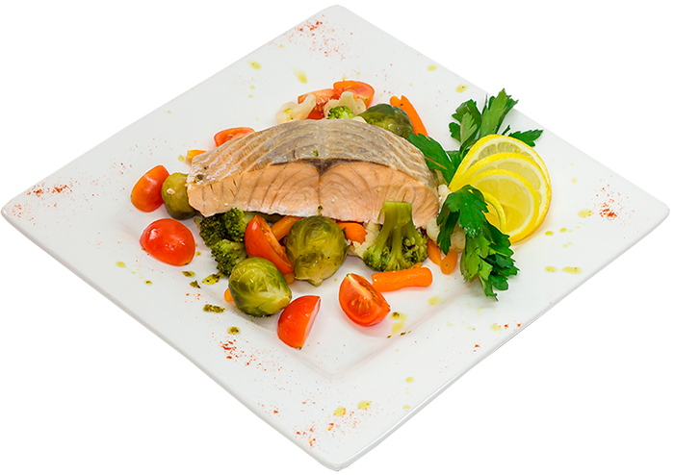
6 ОСНОВНЫХ ПРИНЦИПОВ ПРОТИВОРАКОВОЙ ДИЕТЫ
2
СОКРАТИТЕ ПОТРЕБЛЕНИЕ ЖИРА
ВМЕСТО ЖАРЕНЫХ БЛЮД ВЫБИРАЙТЕ ПАРОВЫЕ И ТУШЁНЫЕ
Notes:
выбирайте паровые и тушёные блюда вместо жареных.

Slide 11
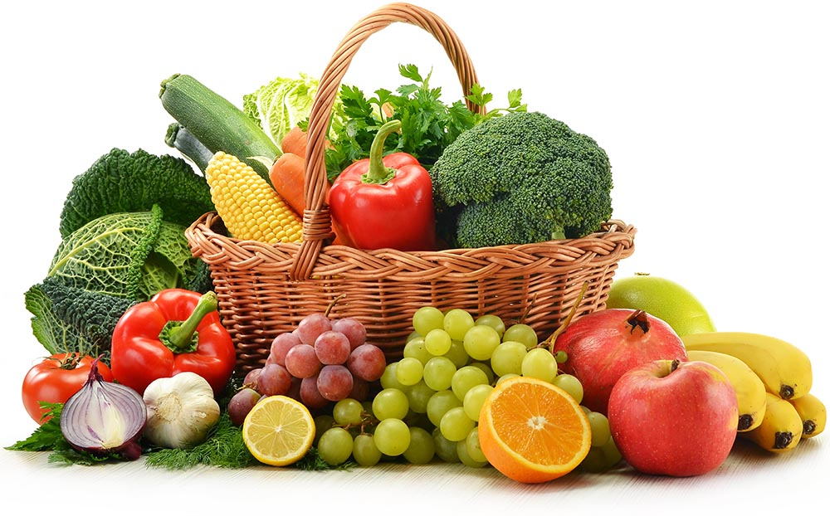
6 ОСНОВНЫХ ПРИНЦИПОВ ПРОТИВОРАКОВОЙ ДИЕТЫ
3
ЕШЬТЕ ОВОЩИ И ФРУКТЫ
ОНИ ОБЕСПЕЧИВАЮТ ОРГАНИЗМ
АНТИКАНЦЕРОГЕННЫМИ ВЕЩЕСТВАМИ И КЛЕТЧАТКОЙ
Notes:
Обогатите ваш рацион овощами и фруктами! Они обеспечивают организм ценными антиканцерогенными веществами и клетчаткой.

Slide 12
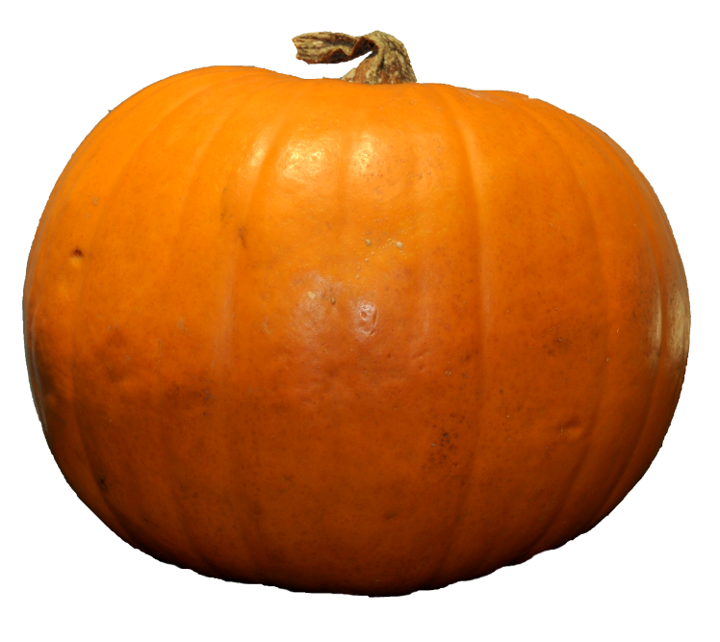
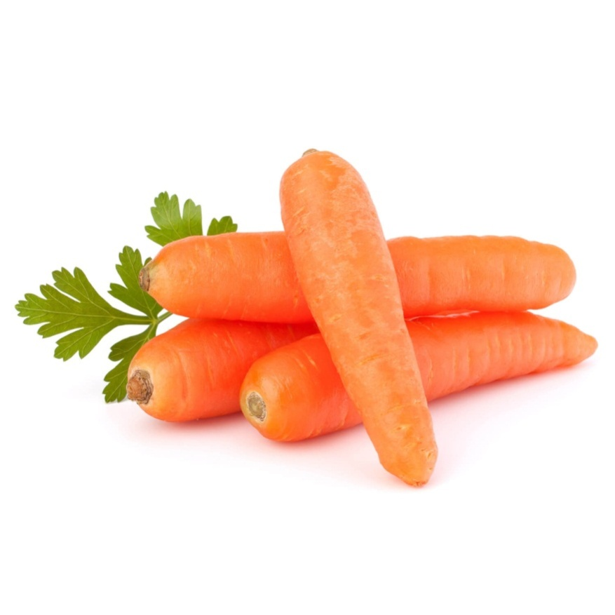
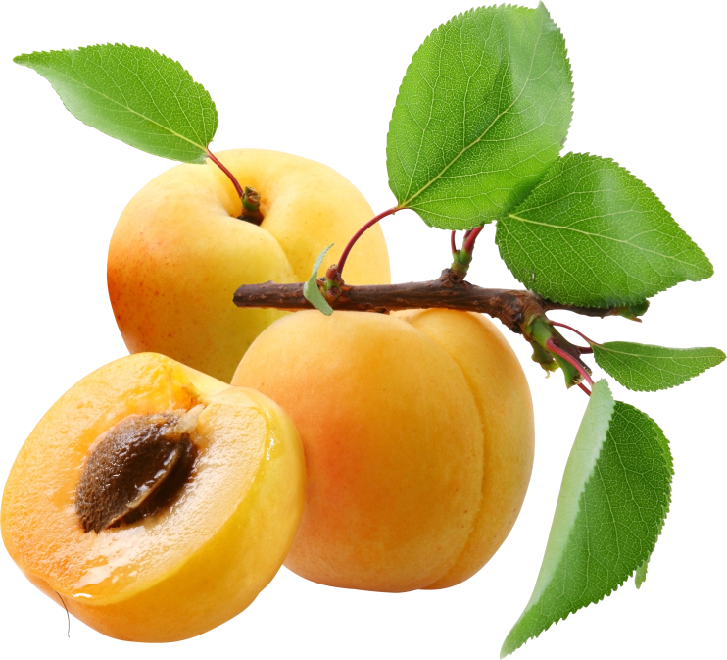
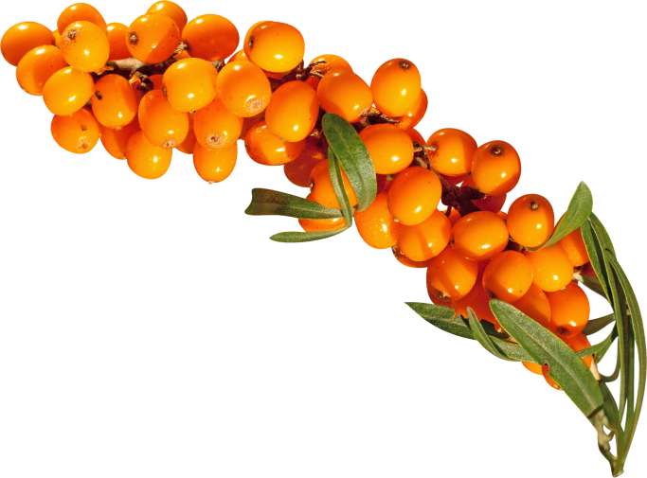
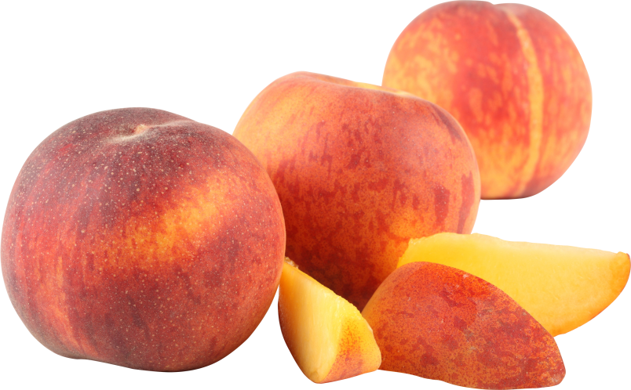
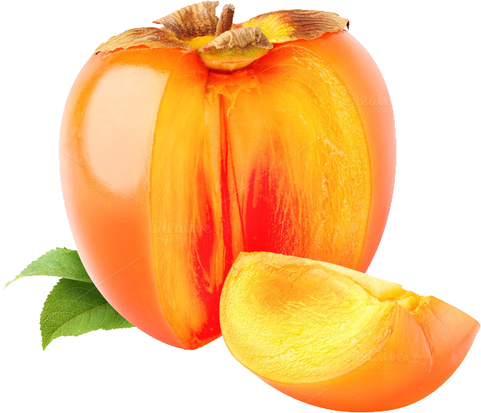
ВЫСОКИМ АНТИКАНЦЕРОГЕННЫМ ДЕЙСТВИЕМ ОБЛАДАЮТ
ЖЁЛТЫЕ И ОРАНЖЕВЫЕ ОВОЩИ, ФРУКТЫ И ЯГОДЫ
СОДЕРЖАТ
β-каротин
β-КАРОТИН ПОДАВЛЯЕТ ВЫРАБОТКУ СВОБОДНЫХ РАДИКАЛОВ,
ЗАЩИЩАЯ КЛЕТКИ ИММУННОЙ СИСТЕМЫ ОТ ПОВРЕЖДЕНИЯ
Notes:
Высоким антиканцерогенным действием обладают:
Жёлтые и оранжевые овощи, фрукты, ягоды: морковь, тыква, абрикосы, персики, хурма, облепиха. Они содержат β-каротин, который подавляет выработку свободных радикалов, защищая клетки иммунной системы от повреждения.

Slide 13
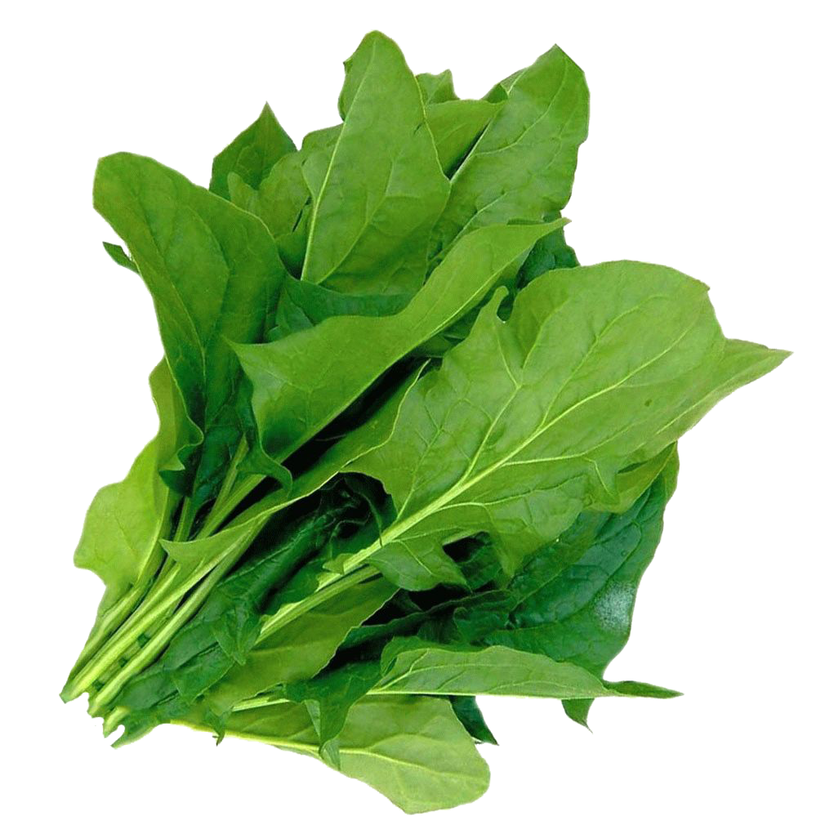
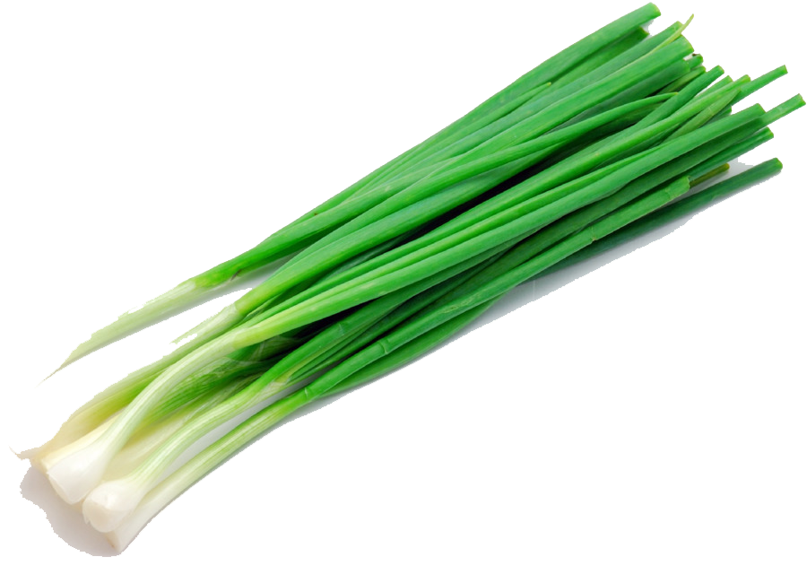
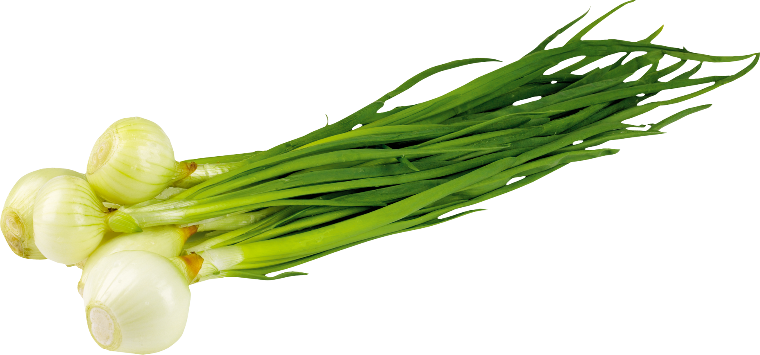
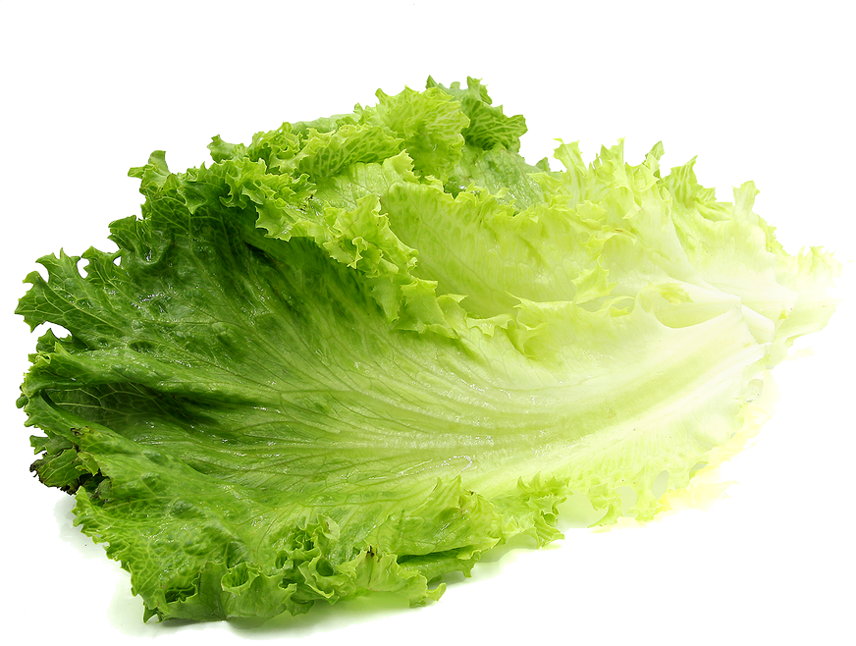
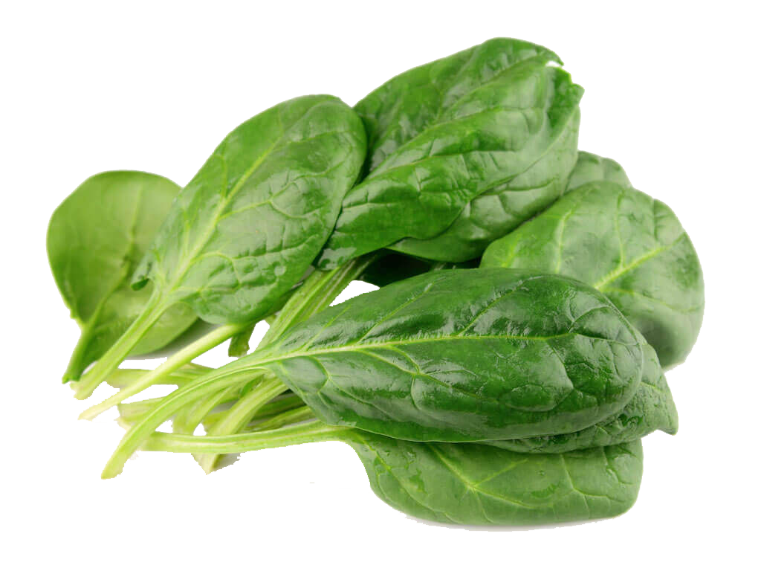
ВЫСОКИМ АНТИКАНЦЕРОГЕННЫМ ДЕЙСТВИЕМ ОБЛАДАЮТ
ЛИСТЬЯ ЗЕЛЁНОГО ЛУКА, ЩАВЕЛЯ, ШПИНАТА, САЛАТА
СОДЕРЖАТ
β-каротин
β-КАРОТИН ПОДАВЛЯЕТ ВЫРАБОТКУ СВОБОДНЫХ РАДИКАЛОВ,
ЗАЩИЩАЯ КЛЕТКИ ИММУННОЙ СИСТЕМЫ ОТ ПОВРЕЖДЕНИЯ
Notes:
Также β-каротин содержится в листьях зелёного лука, щавеля, шпината, салата.

Slide 14
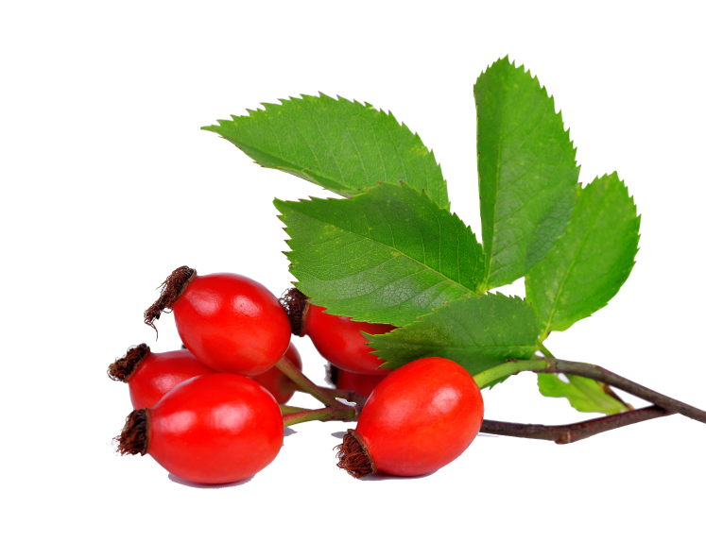
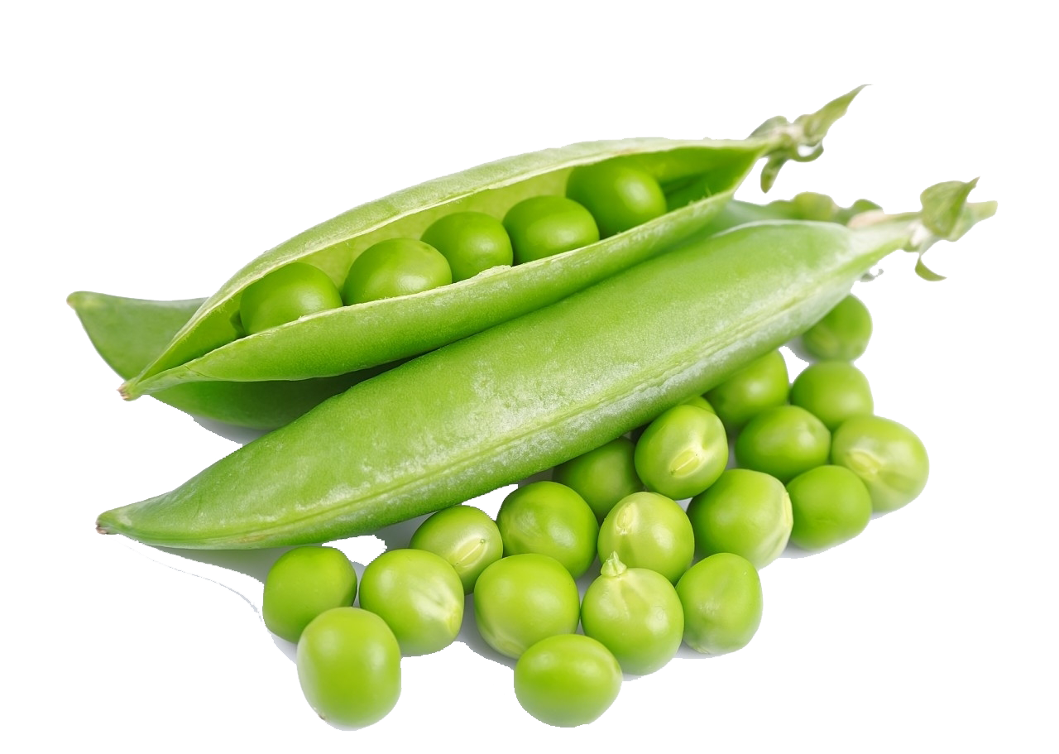
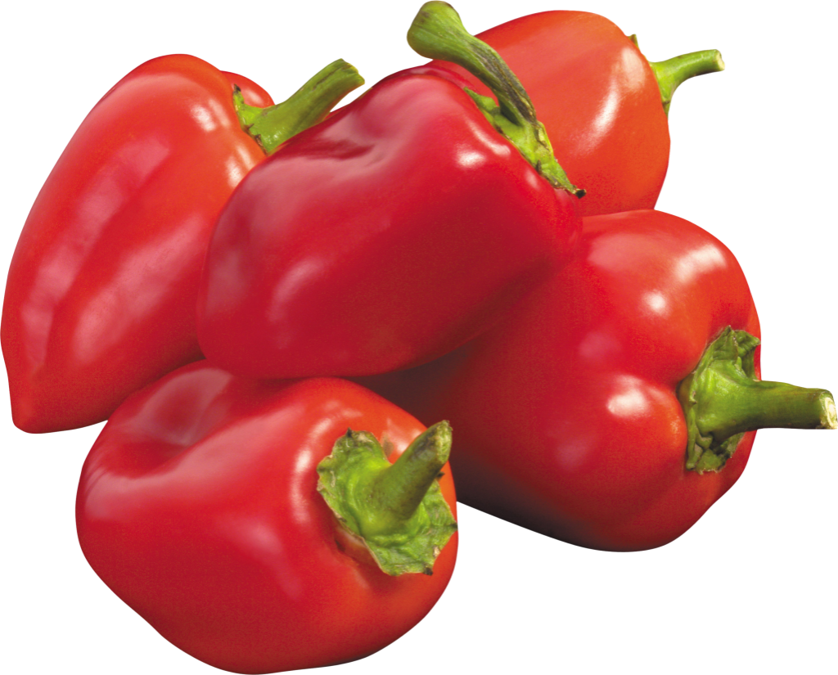
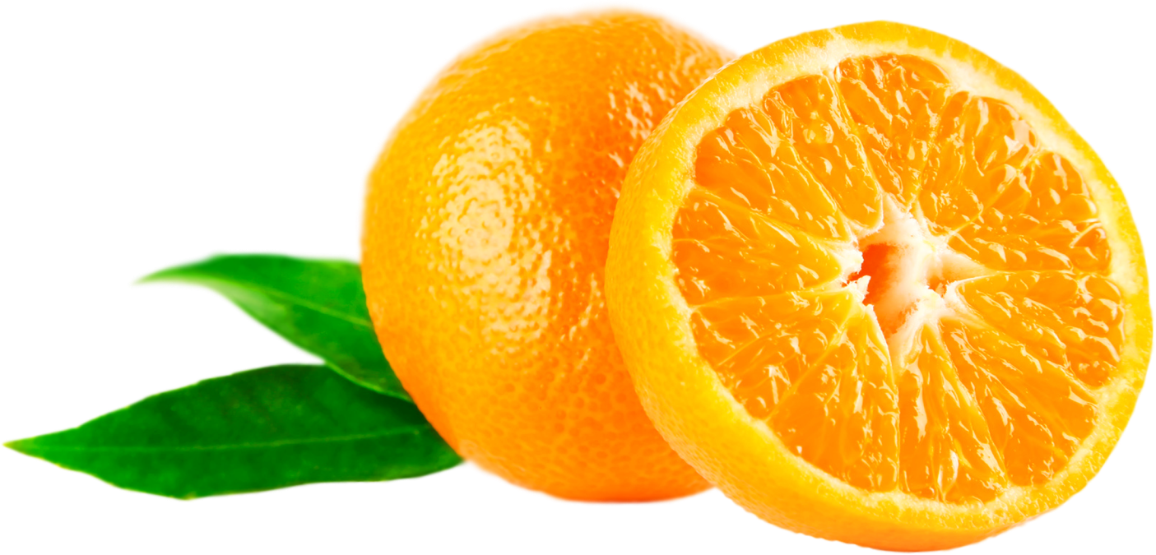
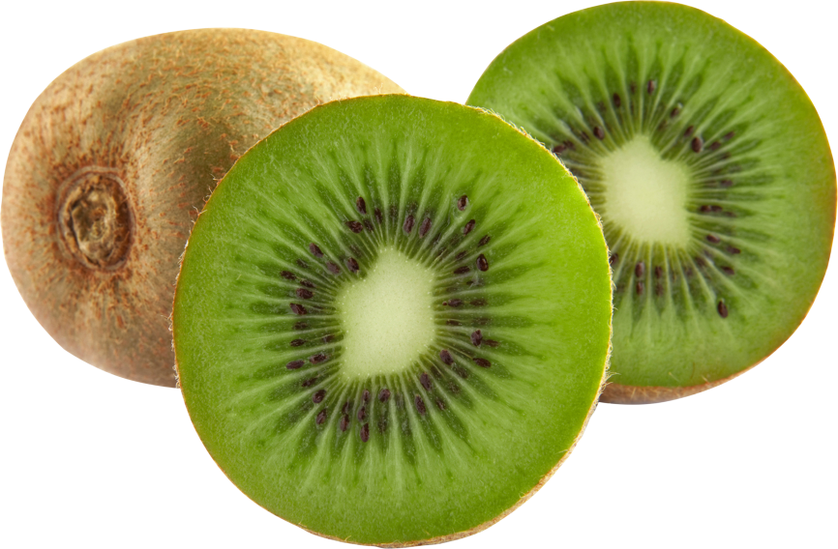
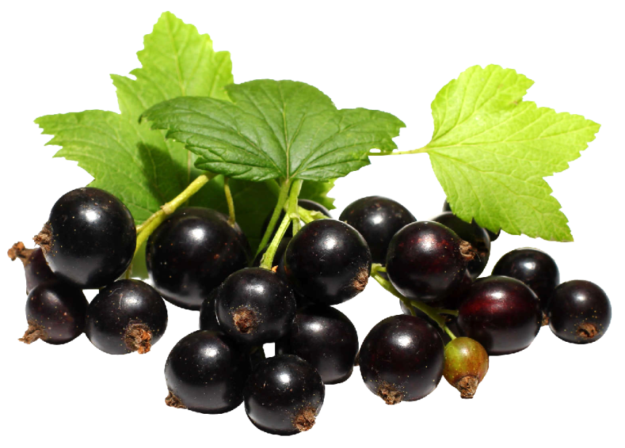
ВЫСОКИМ АНТИКАНЦЕРОГЕННЫМ ДЕЙСТВИЕМ ОБЛАДАЮТ
СВЕЖИЕ ФРУКТЫ, ОВОЩИ, ЯГОДЫ,
СОДЕРЖАЩИЕ БОЛЬШОЕ КОЛИЧЕСТВО ВИТАМИНА С
АСКОРБИНОВАЯ КИСЛОТА НАРУШАЕТ МЕТАБОЛИЗМ РАКОВЫХ КЛЕТОК, ЗАМЕДЛЯЕТ ИХ РОСТ
Notes:
Также высоким антиканцерогенным действием обладают:
Свежие фрукты, овощи, ягоды, содержащие большое количество витамина С: все виды цитрусовых, шиповник, киви, смородина, рябина, красный перец, зелёный горошек). Аскорбиновая кислота нарушает метаболизм раковых клеток, замедляет их рост.

Slide 15
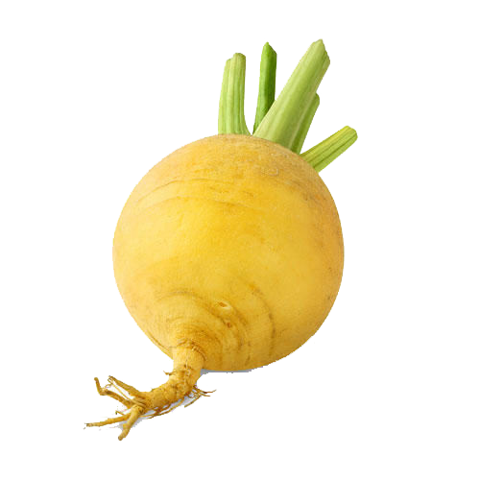
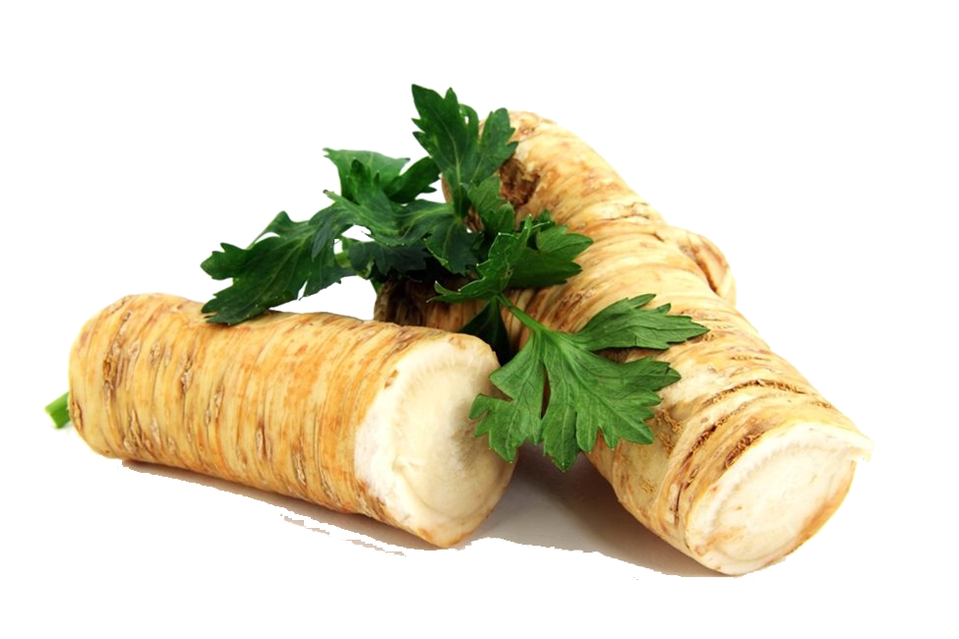
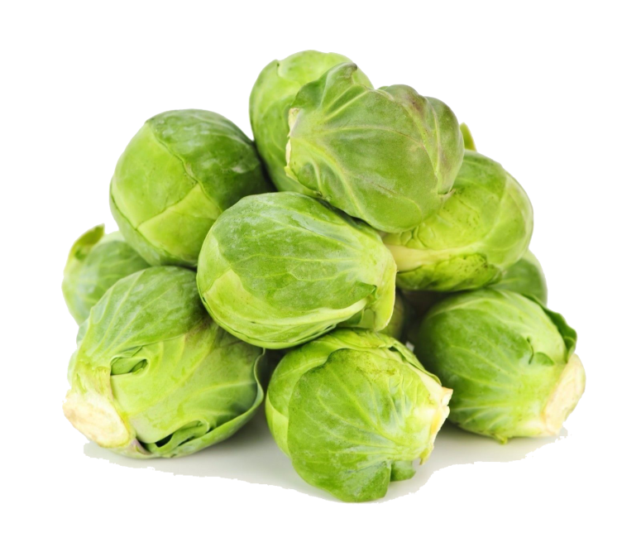
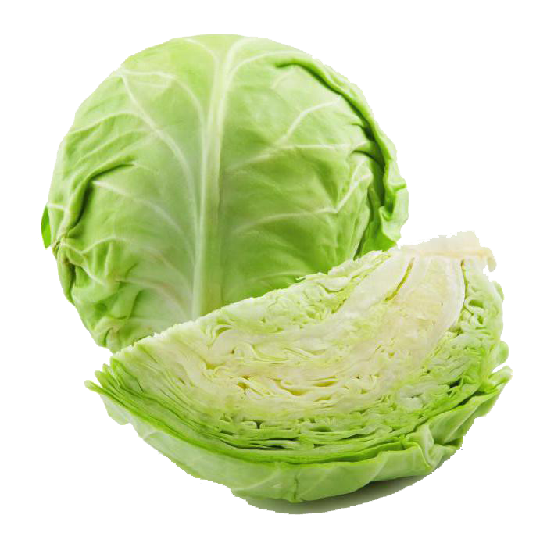
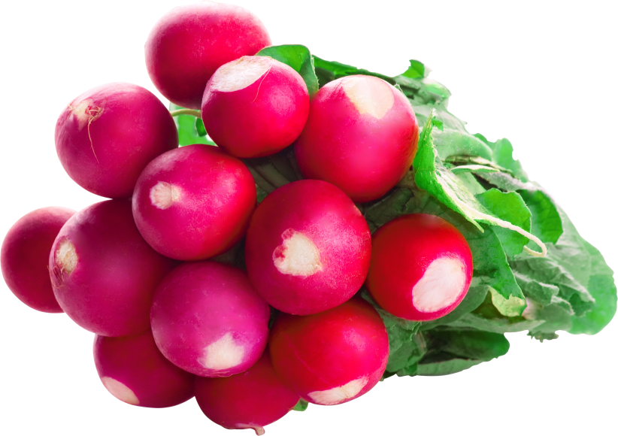
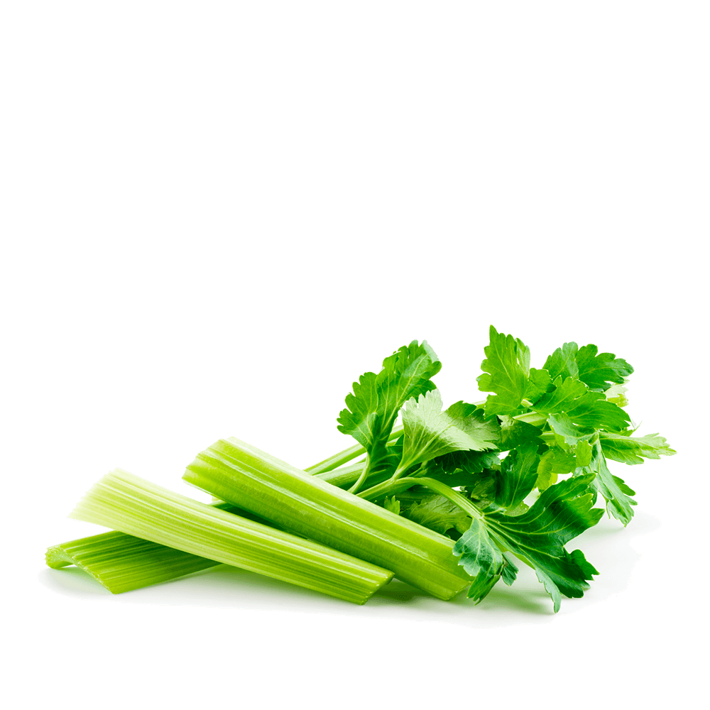
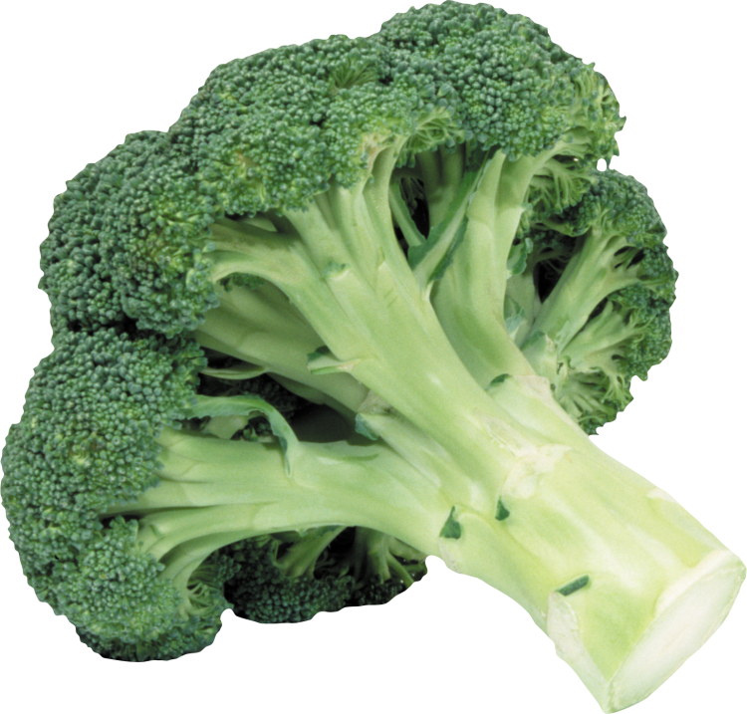
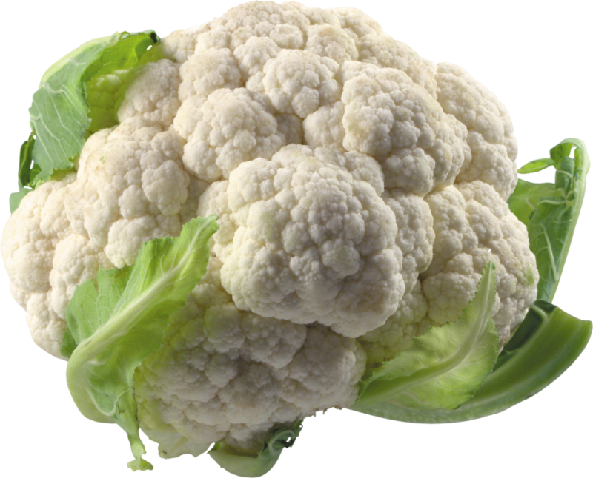
ВЫСОКИМ АНТИКАНЦЕРОГЕННЫМ ДЕЙСТВИЕМ ОБЛАДАЮТ
ОВОЩИ СЕМЕЙСТВА КРЕСТОЦВЕТНЫЕ
В ЭТИХ ОВОЩАХ СОДЕРЖАТСЯ
ВЕЩЕСТВА, ЗАЩИЩАЮЩИЕ ОРГАНИЗМ
ОТ РАДИОАКТИВНОГО ВОЗДЕЙСТВИЯ,
ПРЕДОТВРАЩАЮЩИЕ
РОСТ РАКОВЫХ КЛЕТОК
Notes:
Овощи семейства Крестоцветные: все виды капусты (особенно брокколи, цветная и брюссельская), репа, редька, редис, сельдерей, редька, хрен. В них содержатся вещества, защищающие организм от радиоактивного воздействия, а также предотвращающие рост раковых клеток.

Slide 16
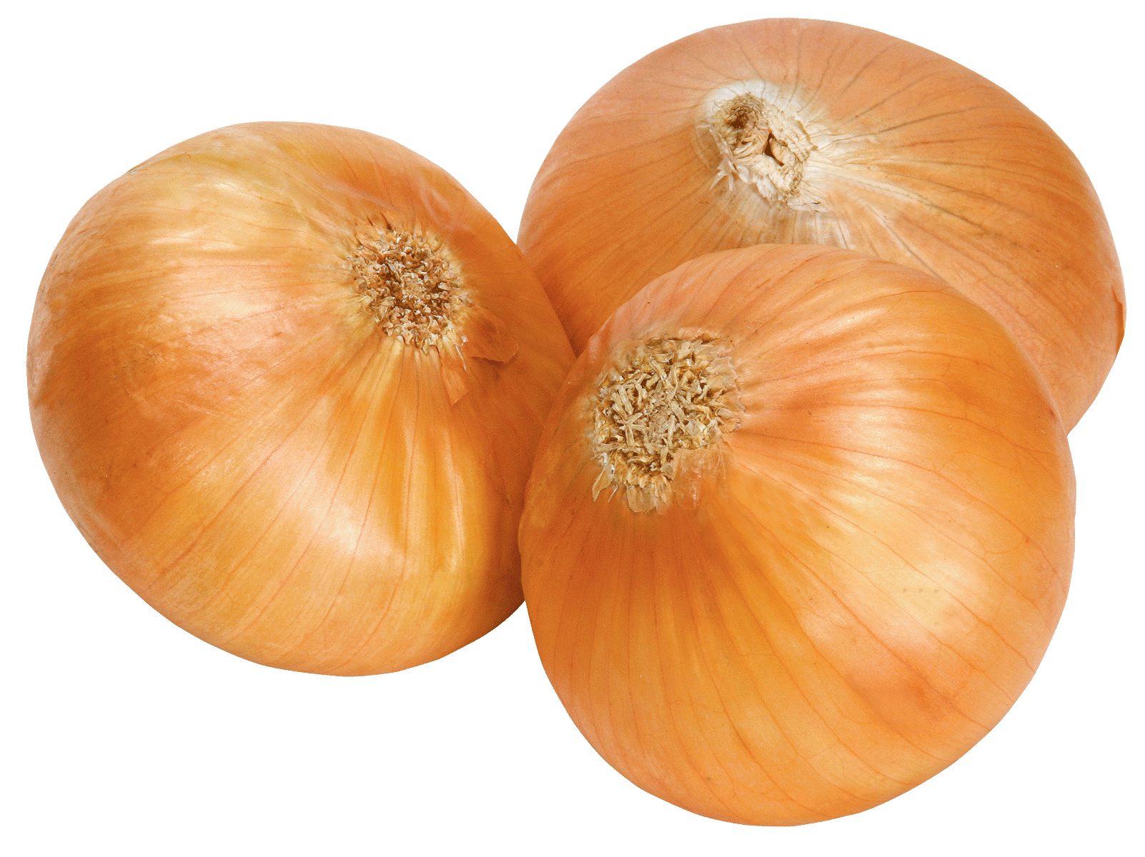
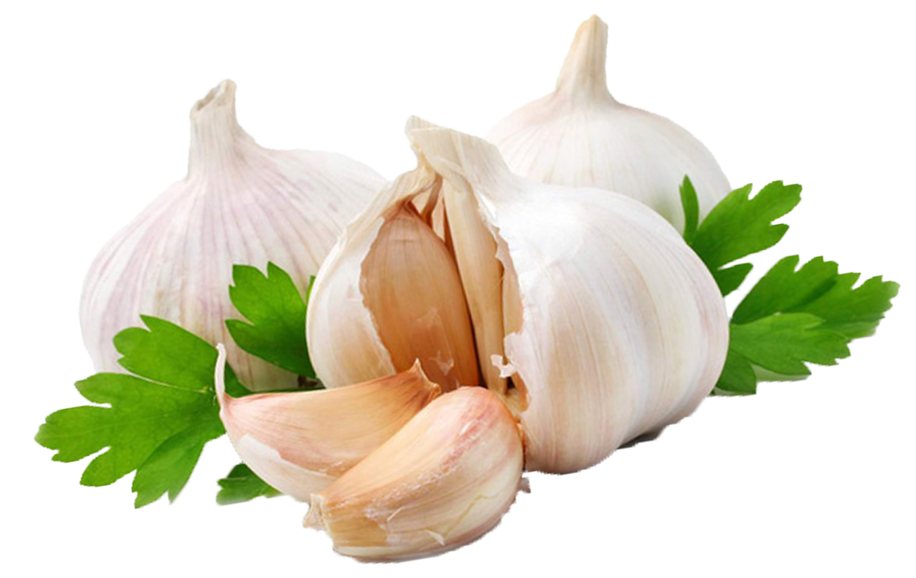
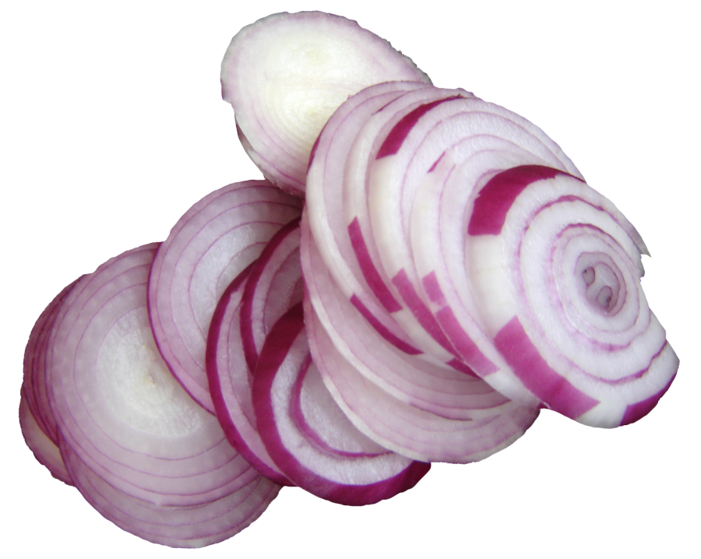
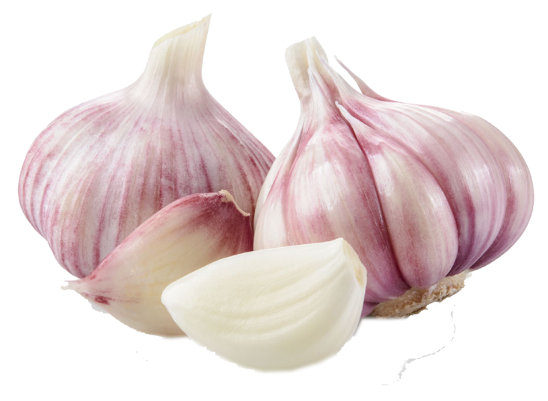
ВЫСОКИМ АНТИКАНЦЕРОГЕННЫМ ДЕЙСТВИЕМ ОБЛАДАЮТ
ЛУК И ЧЕСНОК
ПРОФИЛАКТИЧЕСКАЯ ПРОТИВООПУХОЛЕВАЯ ДОЗА –
1-2 зубчика чеснока
или 30-40 г лука в день
ЭТИ СОЕДИНЕНИЯ ПОДАВЛЯЮТ НАКОПЛЕНИЕ СВОБОДНЫХ РАДИКАЛОВ, ПРЕПЯТСТВУЮТ МУТАЦИЯМ И РАЗВИТИЮ ОПУХОЛИ
ЗАЩИЩАЮТ
ОТ КАНЦЕРОГЕНОВ
ОБЛАДАЮТ
АНТИБАКТЕРИАЛЬНЫМ
ДЕЙСТВИЕМ
Notes:
Лук и чеснок богаты соединениями, которые защищают от канцерогенов большинство органов, особенно желудок, толстую кишку, пищевод, ротоглотку, предстательную железу, молочные железы, яичники, кожу. Профилактическая противоопухолевая доза – 1-2 зубчика чеснока или 30-40 г лука в день. Эти соединения подавляют накопление свободных радикалов, препятствуют мутациям и развитию опухоли, обладают антибактериальным действием.

Slide 17
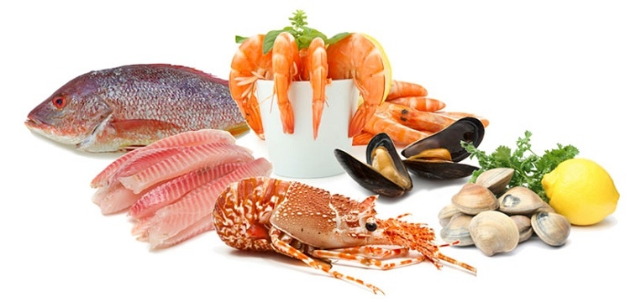
ВЫСОКИМ АНТИКАНЦЕРОГЕННЫМ ДЕЙСТВИЕМ ОБЛАДАЮТ
МОРСКАЯ РЫБА и МОРЕПРОДУКТЫ
СОДЕРЖАТ ЙОД, ВИТАМИН D, ОМЕГА-3-ПОЛИНЕНАСЫЩЕННЫЕ ЖИРНЫЕ КИСЛОТЫ, КОТОРЫЕ ПОВЫШАЮТ ПРОТИВООПУХОЛЕВЫЙ ИММУНИТЕТ
Notes:
Морская рыба и морепродукты содержат йод, витамин D, омега-3-полиненасыщенные жирные кислоты, которые повышают противоопухолевый иммунитет.

Slide 18
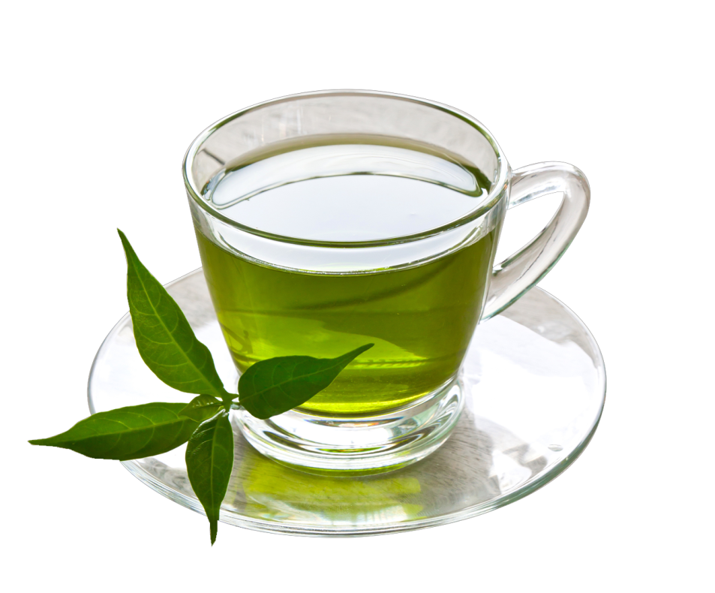
ВЫСОКИМ АНТИКАНЦЕРОГЕННЫМ ДЕЙСТВИЕМ ОБЛАДАЮТ
ЗЕЛЁНЫЙ ЧАЙ
СОДЕРЖИТ КАТЕХИНЫ, ПОДАВЛЯЮЩИЕ ВРЕДНОЕ ВОЗДЕЙСТВИЕ УФ-ИЗЛУЧЕНИЯ, ЧТО ЗАМЕДЛЯЕТ ПРОЦЕССЫ СТАРЕНИЯ КОЖИ, УМЕНЬШАЕТ РИСК РАЗВИТИЯ РАКА КОЖИ, РАКА ГРУДИ
РЕКОМЕНДУЕТСЯ ЕЖЕДНЕВНО ВЫПИВАТЬ 1-2 НЕБОЛЬШИХ ЧАШКИ ЗЕЛЕНОГО ЧАЯ (150-180 мл)
Notes:
Зелёный чай содержит катехины, подавляющие вредное воздействие УФ-излучения, что замедляет процессы старения кожи, уменьшает риск развития рака кожи, рака груди. Рекомендуется ежедневно выпивать 4-5 небольших чашки зеленого чая (150-180 мл).

Slide 19
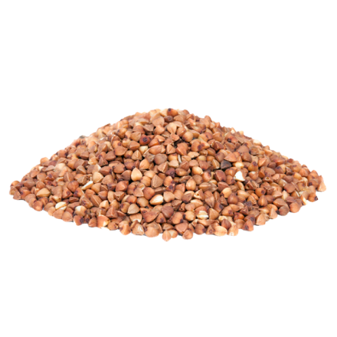
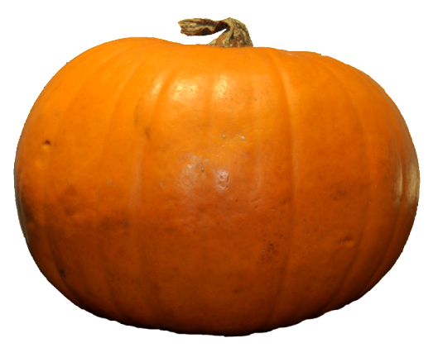
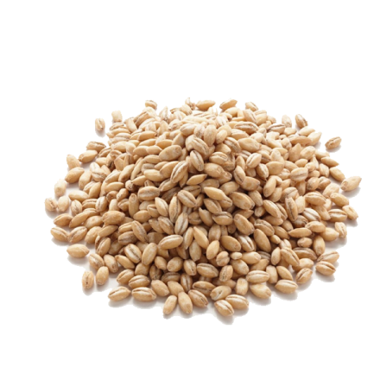
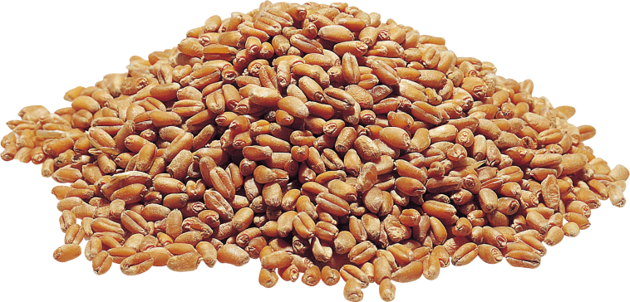
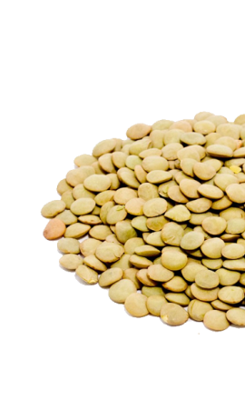
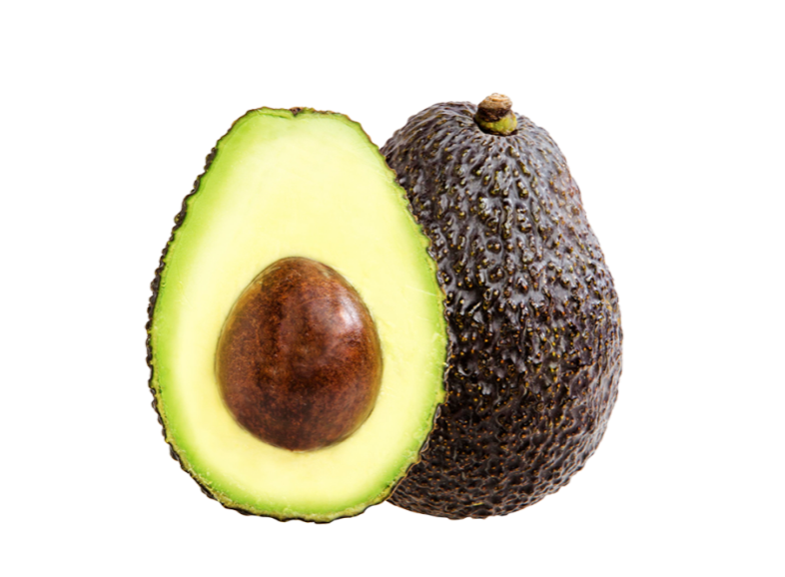
6 ОСНОВНЫХ ПРИНЦИПОВ ПРОТИВОРАКОВОЙ ДИЕТЫ
4
РЕГУЛЯРНО УПОТРЕБЛЯЙТЕ
КРУПЫ, ОВОЩИ, ФРУКТЫ, ЯГОДЫ, СОДЕРЖАЩИЕ РАСТИТЕЛЬНУЮ КЛЕТЧАТКУ
ПИЩЕВЫЕ ВОЛОКНА И КЛЕТЧАТКА СВЯЗЫВАЮТ КАНЦЕРОГЕНЫ, СОКРАЩАЯ ВРЕМЯ ИХ КОНТАКТА С ТОЛСТЫМ КИШЕЧНИКОМ,
И ПОМОГАЮТ ВЫВЕСТИ ИХ ИЗ ОРГАНИЗМА
Notes:
Регулярно употребляйте крупы, овощи, фрукты, ягоды, содержащие растительную клетчатку! Пищевые волокна и клетчатка связывают канцерогены, сокращая время их контакта с толстым кишечником, и помогают вывести их из организма.
ЧЕЧЕВИЦА НУТ ПЕРЛОВКА ПШЕНИЦА КУНЖУТ ОВСЯНКА
ТЫКВА БРОККОЛИ ЯБЛОКО АПЕЛЬСИН БАНАН ПОМИДОР

Slide 20
6 ОСНОВНЫХ ПРИНЦИПОВ ПРОТИВОРАКОВОЙ ДИЕТЫ
5
СТАРАЙТЕСЬ НЕ УПОТРЕБЛЯТЬ АЛКОГОЛЬ
СВЕДИТЕ К МИНИМУМУ РАЗВИТИЕ РАКА ПОЛОСТИ РТА, ПИЩЕВОДА, ПЕЧЕНИ
И МОЛОЧНОЙ ЖЕЛЕЗЫ
Notes:
Старайтесь не употреблять алкоголь, чтобы свести к минимуму развития рака полости рта, пищевода, печени и молочной железы.

Slide 21
6 ОСНОВНЫХ ПРИНЦИПОВ ПРОТИВОРАКОВОЙ ДИЕТЫ
6
СВЕДИТЕ К МИНИМУМУ УПОТРЕБЛЕНИЕ КРАСНОГО МЯСА
ИЗДЕЛИЯ ИЗ ПЕРЕРАБОТАННОГО
КРАСНОГО МЯСА
ЖАРЕНЫЕ, КОПЧЁНЫЕ, СОЛЕНЫЕ МЯСНЫЕ БЛЮДА
СОДЕРЖАТ МНОГО
КАНЦЕРОГЕННЫХ ВЕЩЕСТВ
ЗАМЕНИТЕ КРАСНОЕ МЯСО
НА ТУШЁНЫЕ, ПАРОВЫЕ БЛЮДА
ИЗ КУРИЦЫ И РЫБЫ
Notes:
Сведите к минимуму употребление красного мяса, изделий из переработанного красного мяса, а также жареных, копчёных, соленых мясных блюд в связи с больших количеством содержащихся в них канцерогенных веществ. Замените их на тушёные, паровые блюда из курицы и рыбы.

Slide 22
РЕГУЛЯРНО ПРОХОДИТЕ
ДИСПАНСЕРИЗАЦИЮ
И ПРОФИЛАКТИЧЕСКИЕ ОСМОТРЫ
ЭТО ПОЗВОЛИТ ВЫЯВИТЬ ФОНОВЫЕ ПРЕДРАКОВЫЕ ЗАБОЛЕВАНИЯ,
РАДИКАЛЬНОЕ ЛЕЧЕНИЕ КОТОРЫХ ПРЕДОТВРАТИТ РАЗВИТИЕ ЗЛОКАЧЕСТВЕННОЙ ОПУХОЛИ
Notes:
Ну, и последнее – регулярно проходите диспансеризацию и профилактические осмотры! Это позволит выявить фоновые предраковые заболевания, радикальное лечение которых предотвратит развитие злокачественной опухоли.

Slide 23
ЗДОРОВЫЙ ОБРАЗ ЖИЗНИ –
ЭТО ГЛАВНОЕ УСЛОВИЕ АКТИВНОГО ДОЛГОЛЕТИЯ!
БУДЬТЕ ЗДОРОВЫ!

